Slide 1
LP26 – Propagation avec dispersion
Agrégation externe de Physique-chimie, option Physique
Jules Fillette

Slide 2
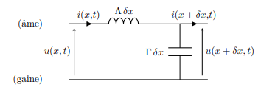
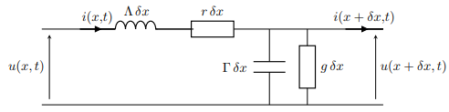

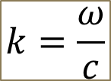

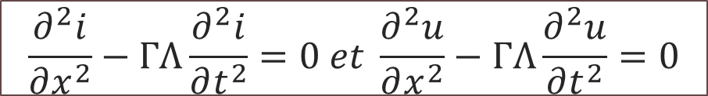


Introduction
$$\frac{∂i}{∂x}\left(x,t\right)=−\frac{Γ∂u}{∂t}\left(x,t\right)$$
$$\frac{Λ∂i}{∂t}\left(x,t\right)=−\frac{∂u}{∂x}(x,t)$$
$$\frac{∂^{2}i}{∂x^{2}}−ΓΛ\frac{∂^{2}i}{∂t^{2}}=0 et \frac{∂^{2}u}{∂x^{2}}−ΓΛ\frac{∂^{2}u}{∂t^{2}}=0$$
$$k=\frac{ω}{c}$$
$$k^{2}=\frac{ω^{2}}{c^{2}}+iω\left(Λg+Γr\right)−rg$$

Slide 3
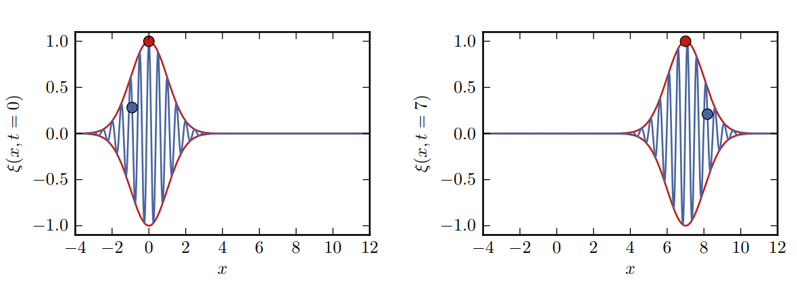
I. Equation de propagation d’une onde de pression. 3. Célérité des ondes acoustiques
Propagation du paquet d’onde avec dispersion au premier ordre (http://www.etienne-thibierge.fr/)

Slide 4
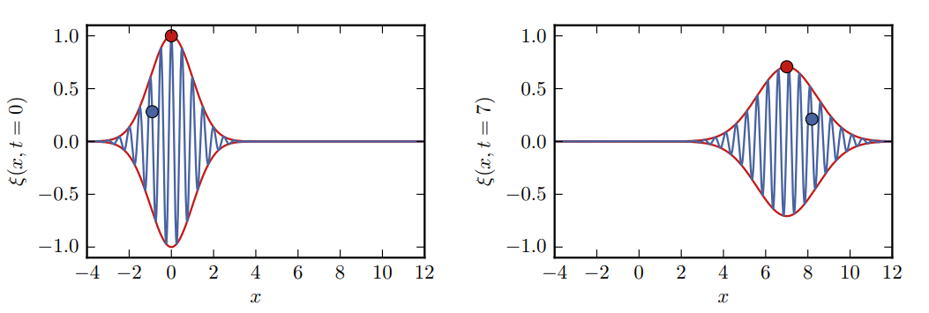
I. Equation de propagation d’une onde de pression. 3. Célérité des ondes acoustiques
Propagation du paquet d’onde avec dispersion au second ordre (http://www.etienne-thibierge.fr/)

Slide 5
Vitesse de phase (https://fr.wikipedia.org/wiki/Vitesse_d'une_onde)

Slide 6
Vitesse de phase, vitesse de groupe (https://fr.wikipedia.org/wiki/Vitesse_d'une_onde)

Slide 7
